Slide 1




3.1矩阵的初等变换与线性方程组
闵文文
云南大学，信息学院，副教授

Slide 2
第三章 矩阵的初等变换与线性方程组
本章先引进矩阵的初等变换, 建立矩阵的秩的概念;
然后利用矩阵的秩讨论齐次线性方程组有非零解的充要
条件和非齐次线性方程组有解的充要条件,
并介绍用初
等变换解线性方程组的方法.

Slide 3

第一节 矩阵的初等变换
引例
初等变换的定义
两个矩阵的等价关系
行阶梯形矩阵
初等变换的性质
举例
求逆矩阵的初等变换法
行最简形矩阵和标准形矩阵
矩阵的行阶梯形、行最简形和标准形的比较

Slide 4
一、 引例
矩阵的初等变换是矩阵的一种十分重要的运
算, 它在解线性方程组、求逆矩阵及矩阵理论的探
讨中都可起重要的作用.
为引进矩阵的初等变换,
先来分析用消元法解线性方程组的例子.

Slide 5
引例 求解线性方程组
①
②
③
④
(1)
解
①
②
③
④
① ↔ ②
(1)
(B₁)
③ ÷ 2

Slide 6
①
②
③
④
② - ③
③ - 2①
(B₂)
④ - 3①
①
②
③
④
②
(B₃)
③ + 5②
④ - 3②

Slide 7
①
②
③
④
③ ↔ ④
(B₄)
④-2③
①
②
③
④
①-②
(B₅)
②-③

Slide 8
至此消元结束, 且得到 (1) 的同解方程组 (B₅),
(B₅)
是方程组 (1) 的所有同解方程组中最简单的一个,
其中
有 4 个未知量 3 个有效方程, 应有一个自由未知量,
由于
方程组 (B₅) 呈阶梯形, 可把每个台阶的第一个未知量
(x₁，x₂，x₄) 选为非自由未知量, 剩下的 x₃ 选为自由未知
量, 于是解得

Slide 9
令 x₃ = k (k 为任意实数), 则方程组的解可记作
即
在上述消元过程中, 始终把方程组看做一个整体即不
是着眼于某一个方程的变形, 而是着眼于整个方程组变
成另一个方程组.
其中用到以下三种变换:

Slide 10
(1) 交换方程的次序;
(2) 某一个方程乘不等于零的常数;
(3) 一个方程加上另一个方程的 k 倍.
由于这三种变换都是可逆的, 因此变换前的方程组与
变换后的方程组是同解的,
这三种变换都是方程组的同
解变换.

Slide 11
二、 初等变换的定义
定义 1 下面三种变换称为矩阵的初等行变换:
(i) 对调两行(对调 i, j 两行, 记作 r_{i} ↔ r_{j} );
(ii) 以数 k ≠ 0 乘某一行中的所有元素
(第 i 行乘 k , 记作 r_{i} × k );
(iii) 把某一行所有元素的 k 倍加到另一行对应的元素
上去(第 j 行的 k 倍加到第 i 行上,记作 r_{i} + kr_{j}).

Slide 12
把定义中的“行”换成“列”,即得矩阵的初等列变换的定义
矩阵的初等行变换与初等列变换, 统称初等变换.

Slide 13
三、 两个矩阵的等价关系
1. 定义 如果矩阵 A 经有限次初等行变换变成矩
r
阵B , 就称矩阵 A 与 B 行等价, 记作
如果矩阵
A ~ B ;
A 经有限次初等列变换变成矩阵 B , 就称矩阵 A 与 B
列等价, 记作
c
如果矩阵 A 经有限次初等变换变
A ~ B ;
成矩阵 B , 就称矩阵 A 与 B 等价, 记作 A ~ B.

Slide 14
2. 等价关系的性质
(i) 反身性 A ~ A;
(ii) 对称性 若 A ~ B, 则 B ~ A;
(iii) 传递性 若 A ~ B, B ~ C, 则 A ~ C.
数学中把具有上述三条性质的关系称为等价, 例如
两个线性方程组同解, 就称这两个线性方程组等价.

Slide 15
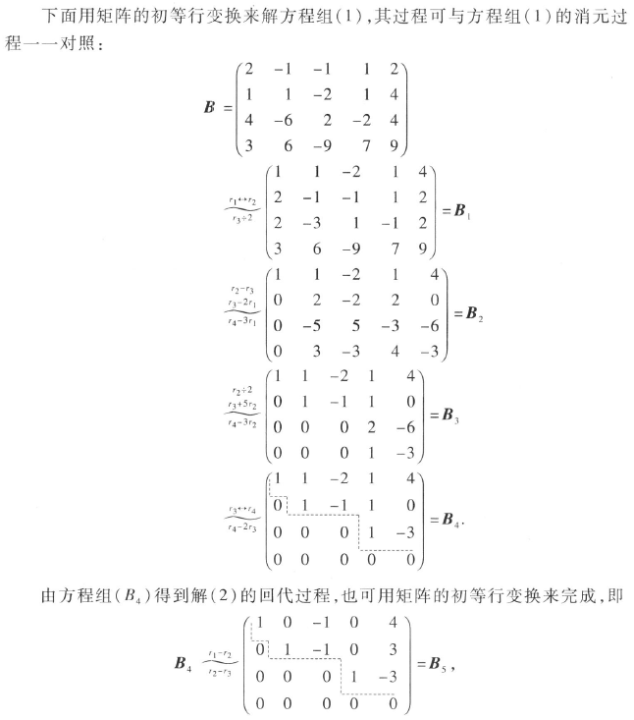
P56
P59
(1)

Slide 16
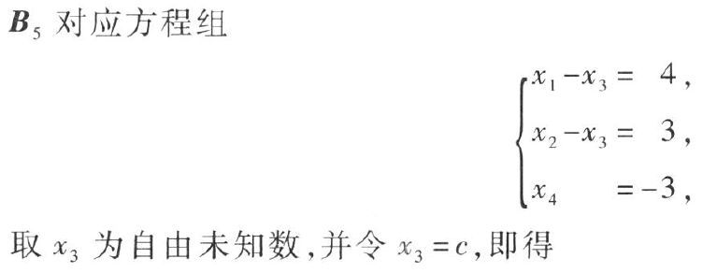
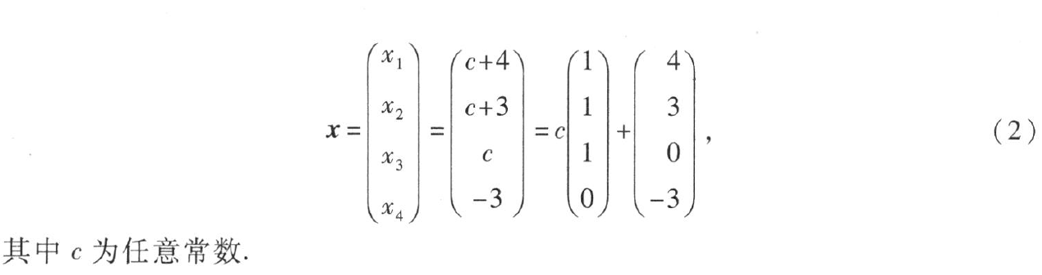

Slide 17
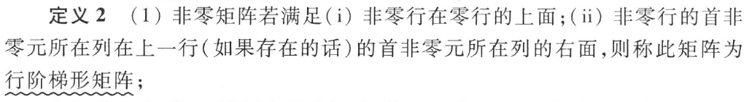
四、行阶梯形矩阵
行阶梯形矩阵
特点：阶梯线以下的元
素全是０，台阶数即为非零
行数, 竖线后面的第一个元素
为非零元 .

Slide 18
五、行最简形矩阵和标准形矩阵
定义2 (2) 一个行阶梯形矩阵若满足
(i) 每个非零行的第一个非零元素为 1 ;
(ii) 每个非零行的第一个非零元素所在列的其他元
素全为零. 则称之为行最简形矩阵.
定义 如果一个矩阵的左上角为单位矩阵, 其他位置
的元素都为零, 则称这个矩阵为标准形矩阵.

Slide 19
行阶梯形矩阵
特点：阶梯线以下的元
素全是０，台阶数即为非零
行数, 竖线后面的第一个元素
为非零元 .
行最简形矩阵
特点：非零行的第一个
非零元为１，且这些非零元
所在的列的其他元素都为０.
标准形矩阵
特点：左上角为一个单
位矩阵,其他位置上的元素全
都为 0 .

Slide 20
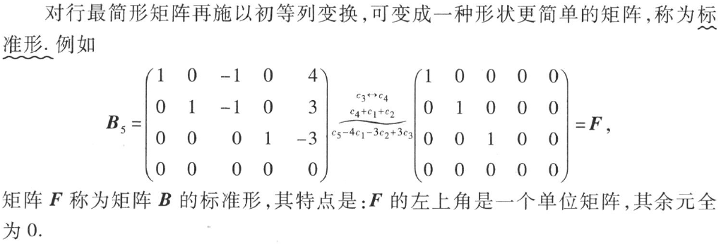
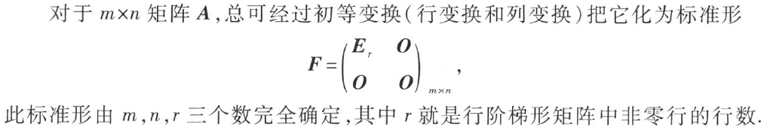
结论 任何矩阵都可经过单纯的初等行变换化为行
最简形矩阵.

Slide 21
六、初等变换的性质
矩阵的初等变换是矩阵的一种最基本的运算，
为探
讨它的应用，需要研究它的性质，下面介绍它的一个最
基本的性质.

Slide 22
定理 1 设 A 与 B 为 m × n 矩阵，那么
（i）
r
A ~ B
的充要条件是存在 m 阶可逆矩阵 P，使
PA = B；
（ii）
c
的充要条件是存在 n 阶可逆矩阵Q，使
A ~ B
AQ = B；
（iii）
A ~ B
的充要条件是存在 m 阶可逆矩阵 P 及 n
阶可逆矩阵 Q，使 PAQ = B .
为了证明定理 1，需引进初等矩阵的知识.
(见P61-62)

Slide 23
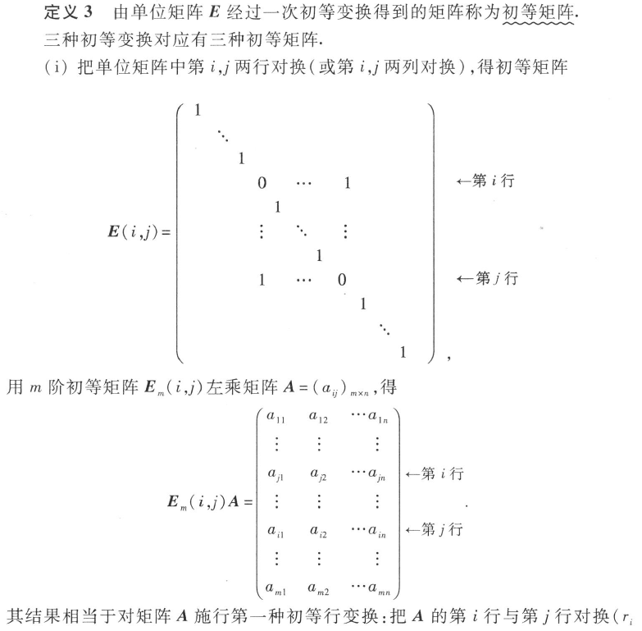


Slide 24
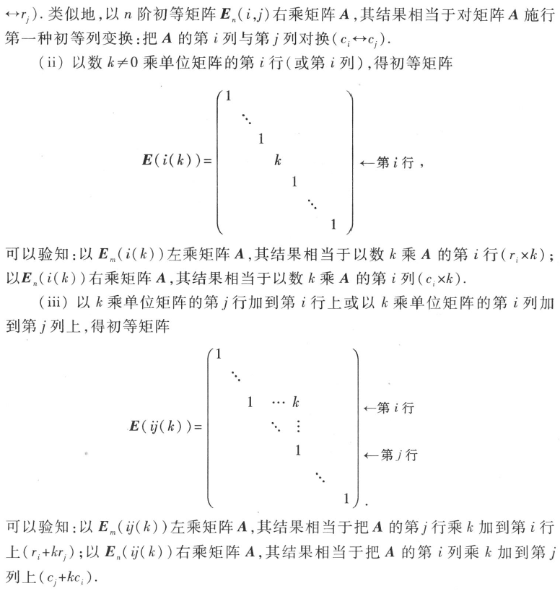




Slide 25
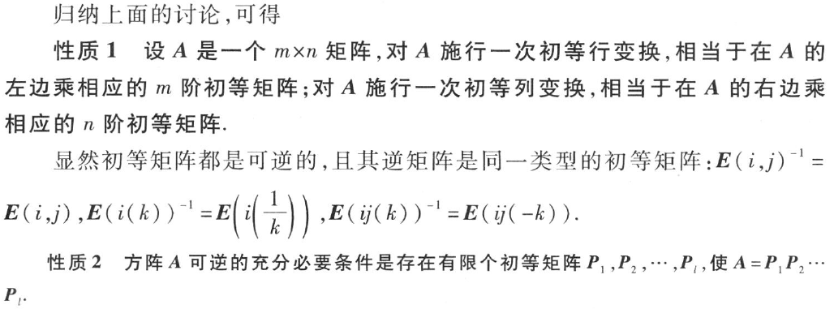
初等变换的性质

Slide 26
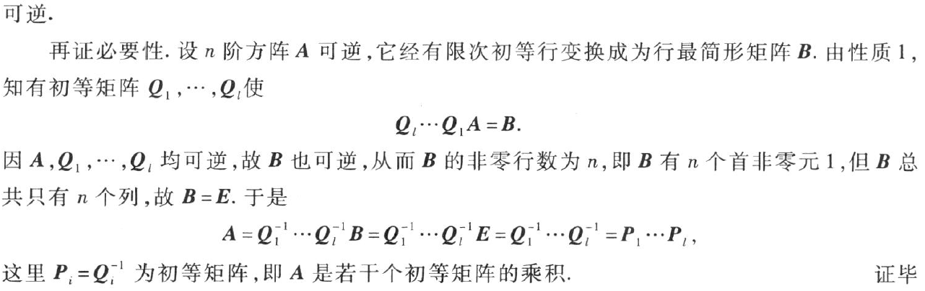
性质2的证明

Slide 27
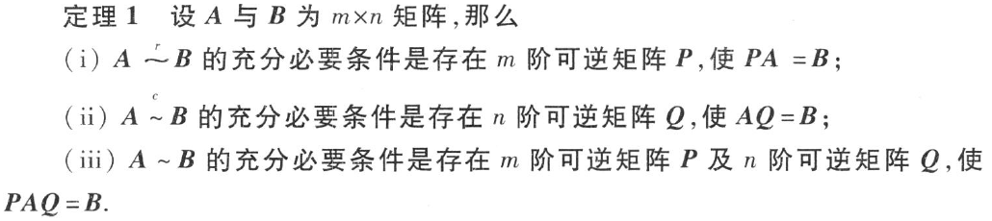
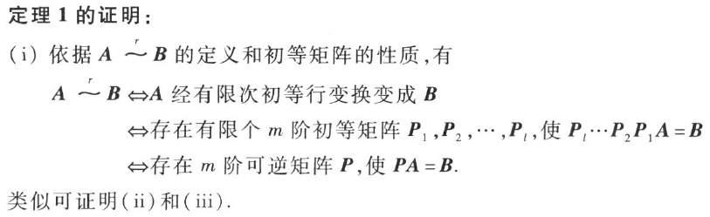
定理 1的证明

Slide 28

定理 1 把矩阵的初等变换与矩阵的乘法运算联系了
起来，从而可以依据矩阵乘法的运算规律得到初等变换
的运算规律，
也可以利用矩阵的初等变换去研究矩阵的
乘法.
由定理 1 可得如下推论.
推论 方阵 A 可逆的充要条件是
r
A ~ E .

Slide 29

七、求逆矩阵的初等变换法
r
即 A 经一系列初等行
表明，如果
A ~B，
那么，如何
变换变为 B，则有可逆矩阵 P，使 PA = B .
去求出这个可逆矩阵 P 呢?
r
由于
PA = B
(A, E) ~ (B, P)，
PA = B
P(A, E) = (B, P)
PE = P
求逆矩阵的初等变换法
r
(A, E) ~ (E, P)
P(A, E) = (E, P)
因此有PA = E，故而A⁻¹ = P

Slide 30
我们可以采用下列形式求 A⁻¹ ：
将 A 与 E并排放在
一起，组成一个 n × 2n 矩阵 ( A , E ) .
对矩阵 ( A , E )作
一系列的初等行变换，将其左半部分化为单位矩阵 E ，
即
这时其右半部分就是 A⁻¹.
初等行变换
( A , E )
(E , A⁻¹ ).

Slide 31
八、举例
例 1 设
的行最简形矩阵为 F, 求 F，
并求一个可逆矩阵 P，使 PA = F .
解
分析：P(A, E) = (F, P)

Slide 32
例 2 设
证明 A 可逆，并求 A⁻¹ .
解
分析：P(A, E) = (E, P), 即 A⁻¹ = P

Slide 33
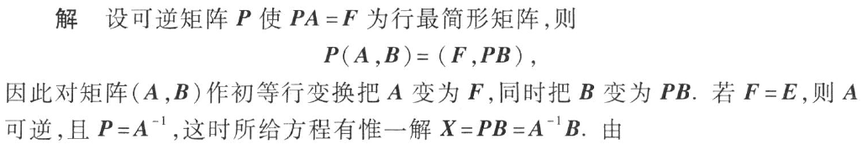
例 3 求解矩阵方程 AX = B， 其中
解
P(A, B) = (E, PB), 即 PB = A⁻¹B

Slide 34
例 2 和例 3 是一种用初等行变换求 A⁻¹ 或 A⁻¹B 的方
法，
当 A 为三阶或更高阶的矩阵时，求 A⁻¹ 或 A⁻¹B 通
常都用此方法.
这是当 A 为可逆矩阵时，求解方程 AX =
B 的方法（求 A⁻¹ 也就是求方程 AX= E 的解）.
这方法
就是把方程 AX = B 的增广矩阵 (A , B) 化为行最简形，
这与求解线性方程组 AX = b时把增
从而求得方程的解.
广矩阵 (A , b) 化为行最简形的方法是一样的.

Slide 35
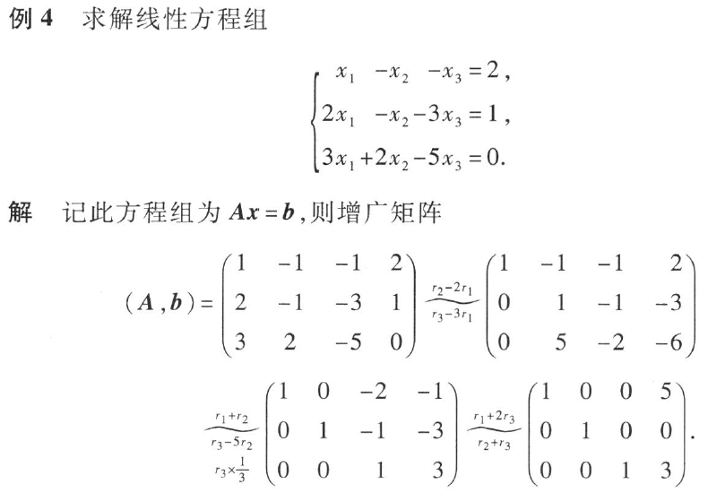
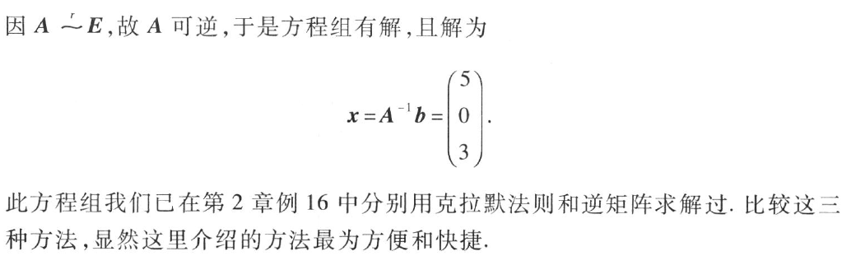
求解线性方程组的新途径
分析：P(A, b) = (E, Pb), 即 Pb = A⁻¹b

Slide 36
本节完

